Slide 1
Colecciones jcf.
Integrantes:
- Arotoma Pariona, Ivan Roland
- De la Cruz Chilango, Marco Aurelio
-Quinto Rosales, Ronal
-Matencio Matemcio, Wilmer

Slide 2

¿Qué son los las colecciones jcf?
arquitectura unificada para el tratamiento de conjuntos de datos de manera flexible

Slide 3

¿en que nos ayuda?
Nos facilita la complejidades de búsqueda, inserción y eliminación de datos

Slide 4
Función de una colección
Podemos cambiar de tamaño dinámicamente.
Podemos ordenar
Se puede insertar y eliminar elementos.

Slide 5
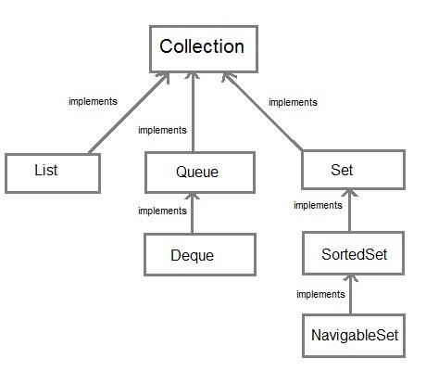
Tipos de colecciones.

Slide 6
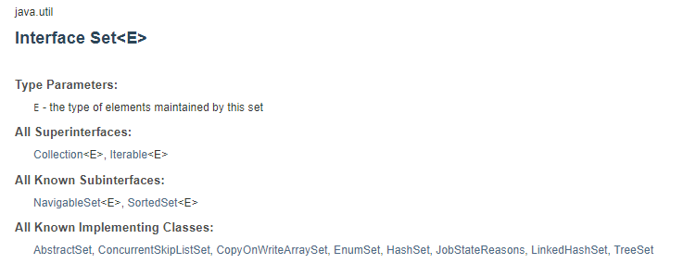
Interfaces set <e>
Como vemos
Aquí nos dice como usarlo en lenguaje
java
Las clases que usaremos es el
“HashSet”.

Slide 7
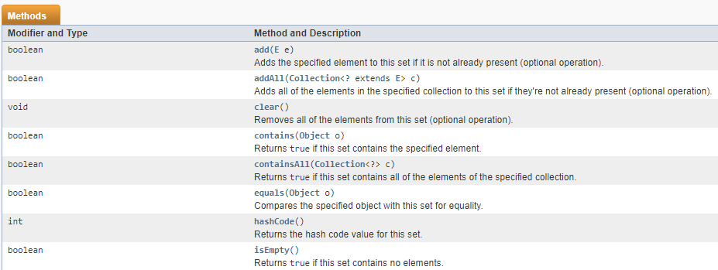
Métodos

Slide 8
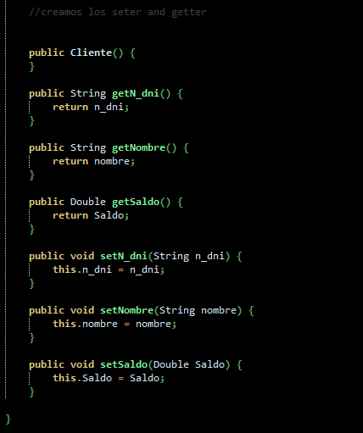
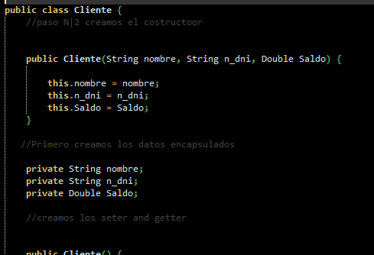
Programa con el método colección.

Slide 9
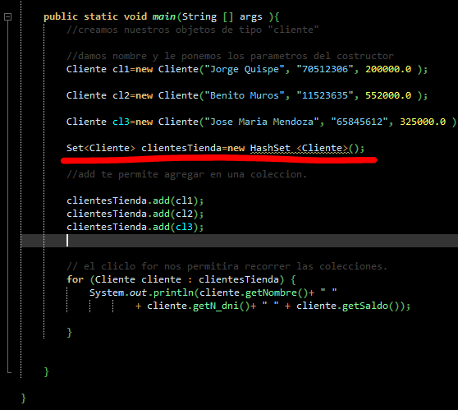
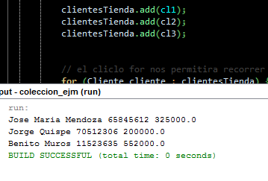
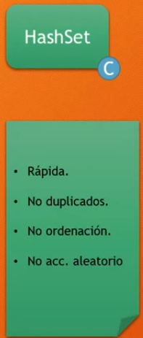

Slide 10
Gracias!!
https://www.youtube.com/watch?v=vVhN2fQV7-k

